Slide 1
Beberly Anarly Barillas Donis
Mecanografía
Segundo básico
Aldea potrerillos

Slide 2
Maquina de escribir. computadora.

Slide 3
Marcas de maquinas de escribir
Adler
Royal
Remington
Canon
Olivetti

Slide 4
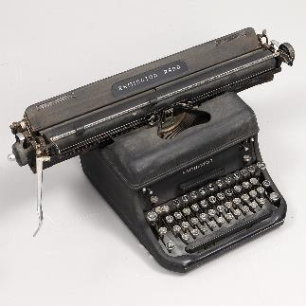
Rodillo
El rodillo de una máquina de escribir es un cilindro de caucho que se encuentra en la parte trasera, sobre el cual se enrolla el papel para escribir. Su función principal es hacer que el papel avance correctamente a medida que se escribe en él.

Slide 5
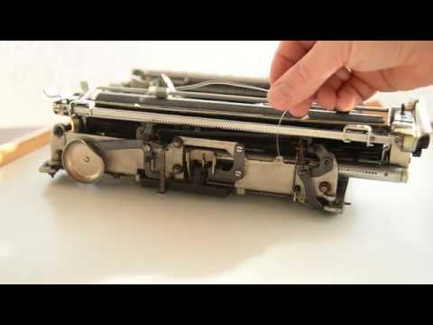
Carro
El carro de una máquina de escribir es la pieza que sostiene el rodillo con el papel y que se desplaza horizontalmente de un lado a otro mientras se escribe. Es el mecanismo que permite que cada carácter se imprima en una posición diferente y también incluye la escala que marca la posición de la escritura

Slide 6
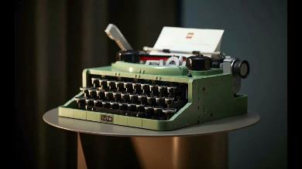
Timbre
El timbre de una máquina de escribir es un sonido agudo que se emite al acercarse al final del margen derecho para avisar al usuario que debe pasar la línea. Es una señal de advertencia para evitar seguir escribiendo y tener que pasar el carro al margen izquierdo.

Slide 7
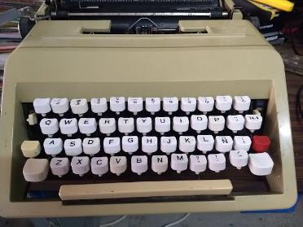
Barra espaciadora
La "barra esparcidora" de una máquina de escribir es la barra espaciadora, una tecla larga y horizontal ubicada en la parte inferior del teclado. Su función principal es insertar un espacio en blanco entre palabras, letras o signos para separar el texto y hacerlo legible

Slide 8
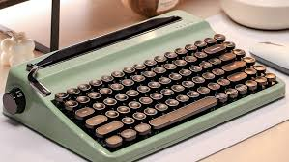
Teclado
Teclado: conjunto ordenado de teclas de una máquina. Palanca de carro libre: palanca para cambiar de líneas y pasar al otro borde del margen. Carro: pieza de la máquina en la que va el rodillo con el papel, que se desplaza de un lado a otro.

Slide 9
Partes externas de una computadora
Teclado: Permite escribir texto y comandos.
Micrófono: Captura audio.
Escáner: Digitaliza imágenes y documentos.
Cámara web: Permite la captura de video y fotos.
Monitor: Muestra la información visual y la interfaz gráfica.

Slide 10
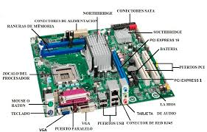
Tarjeta madre
Visión general creada por IA
La tarjeta madre es la placa de circuito impreso fundamental de una computadora que conecta y comunica todos sus componentes esenciales, como el procesador (CPU), la memoria RAM, las tarjetas de video, los discos duros y los puertos externos (USB, etc.

Slide 11
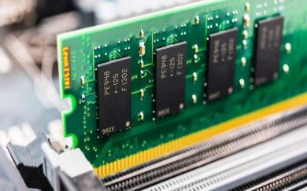
Memoria RAM
La memoria RAM es la memoria a corto plazo de una computadora que almacena datos e instrucciones que se están utilizando activamente, permitiendo un acceso rápido del procesador a esa información. Es una memoria volátil, lo que significa que su contenido se borra al apagar la computadora, pero su capacidad y velocidad son cruciales para el rendimiento del sistema, la multitarea y la ejecución de programas.

Slide 12
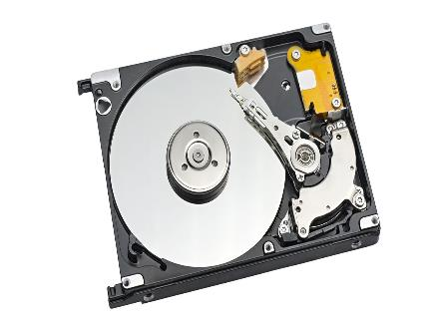
Disco de almacenamiento
Un disco de almacenamiento de una computadora es un dispositivo de hardware que guarda y recupera datos de forma permanente, funcionando como un archivador para programas, archivos y el sistema operativo. Su función principal es almacenar información en formato digital (bits) y puede ser interno (dentro de la carcasa de la computadora) o externo (conectado a través de USB, por ejemplo).

Slide 13
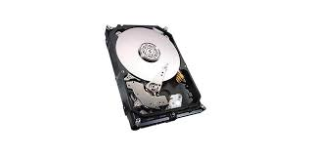
Disco duro
Visión general creada por IA
Un disco duro es un dispositivo de almacenamiento de datos que guarda información de forma permanente en una computadora. Almacena el sistema operativo, programas, documentos, fotos, música y otros archivos. Funciona mediante discos giratorios con recubrimiento magnético y cabezales de lectura/escritura, aunque las unidades de estado sólido (SSD), que usan memoria flash, son ahora más comunes y rápidas.

Slide 14
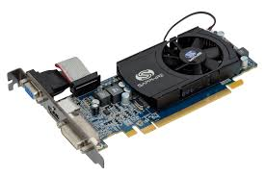
Tarjeta grafica
Una tarjeta gráfica es un componente de hardware que procesa y muestra imágenes, videos y animaciones en el monitor de una computadora. Funciona convirtiendo datos digitales en información visual, lo que es crucial para tareas exigentes como juegos, edición de video y aplicaciones de diseño gráfico. A menudo se la llama tarjeta de video, unidad de procesamiento gráfico (GPU) o adaptador gráfico.

Slide 15
Les agradezco por su atención muchas gracias

